Slide 1
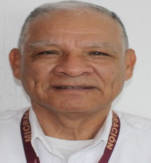

EXPERIENCIA LABORAL
TRAYECTORIA INM
Año de ingreso al INM: 2021
Oficina de Representación en el Estado Colima
16/01/2024 - a la fecha: Titular de la Oficina de Representación.
Oficina de Representación en el Estado de Campeche
16/07/2021 – 15/01/2024: Titular de la Oficina de Representación.
CARRERA PROFESIONAL
Cuenta con una amplia experiencia de 40 años en la Marina de México, ocupando los siguientes cargos, entre otros:
Ayudante Naval del Almirante Secretario de Marina y del Comandante de la Novena Zonal Naval;
Oficial de Cargo de Navegación, Máquinas, Operaciones y Logística;
Jefe de la Sección de Inteligencia y Operaciones;
Titular de la Residencia del Dragado del Pacífico en Mazatlán, Sinaloa.
Subdirector Operativo del CC2 del Estado Mayor General de la Armada;
Agregado Naval de la Embajada de México en Panamá, Costa Rica y Nicaragua.
Contralmirante Gil Manuel Larios Gutiérrez
Titular de la Oficina de Representación del INM en Colima
Formación Académica
Maestría en Seguridad Nacional.
Maestría en Administración Naval.
Licenciatura en Ingeniería en Ciencias Navales.
Información de Contacto
 Personal: 5618038830
Trabajo: 3143321730 Ext. 8350228
Institucional:
glarios@inami.gob.mx

